Slide 1


KoKo – etterarbeid
Ark til utdeling og bruk
Modul 1:
Hvordan bedre egne egenskaper?
Modul 3:
Yrkesvalg
Modul 2:
Hvordan tar du valg?
Modul 4:
Min karriere

Slide 2

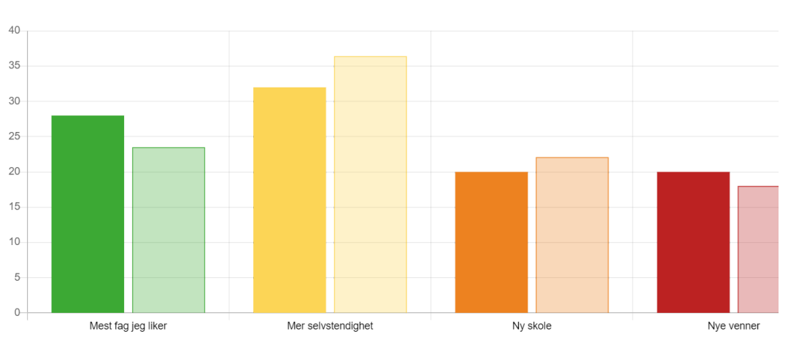

Sett her inn klassens resultat som er sendt på mail.
Modul 4
Min karriere
Modul 2:
Hvordan tar du valg?
Klassens svar på: Hva tror du om fremtiden?
Notes:
Materiell D

Slide 3
Vision board
Lag ditt eget vision board for fremtiden, om hva du drømmer om og ønsker å drive med.
Hvor du vil jobbe, hvilke personlige egenskaper som er viktig for deg privat og i jobb/studier, hvilke bærekraftsmål blir viktig i jobben osv. Tenker du å studere, være lærling, ta friår, gå folkehøgskole, drive med frivillig arbeid osv. Hvis du har flere ønsker og tanker om hva du vil studere eller jobbe med, skriv ned alle tankene dine – her er det lov å ta med alt.
Diskuter framtidsplanen din med de andre på gruppa og gi hverandre tilbakemeldinger før du eventuelt justerer planen din på nytt.
Modul 4
Min karriere
Min framtidsdrøm

Slide 4
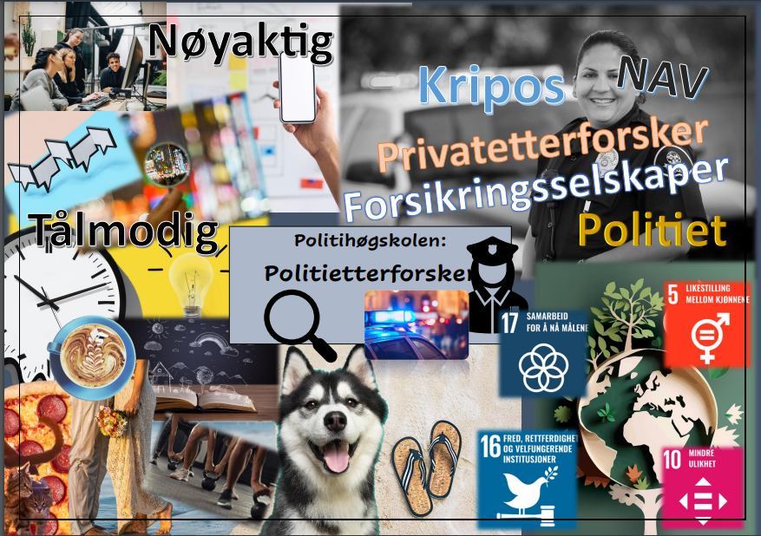
Eksempel:
Modul 4:
Min karriere
Din karriere om 5 år eller 10 år

